Slide 1

DigitalSchoolNotes
Zwischenpräsentation
11.11.2015

Slide 2
Inhalt
Lösungsansatz
Kurzbericht
Projektstatus

Slide 3






Lösungsansatz

Slide 4
Vorschau
Pro Accounts
Heftelemente
LDAP Integration
Optical Character Recognition
Gleichzeitiges Arbeiten

Slide 5

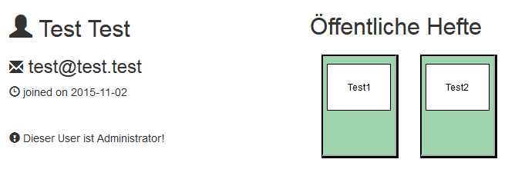
Kurzbericht
Evaluation Sprint
Sprint 1

Slide 6
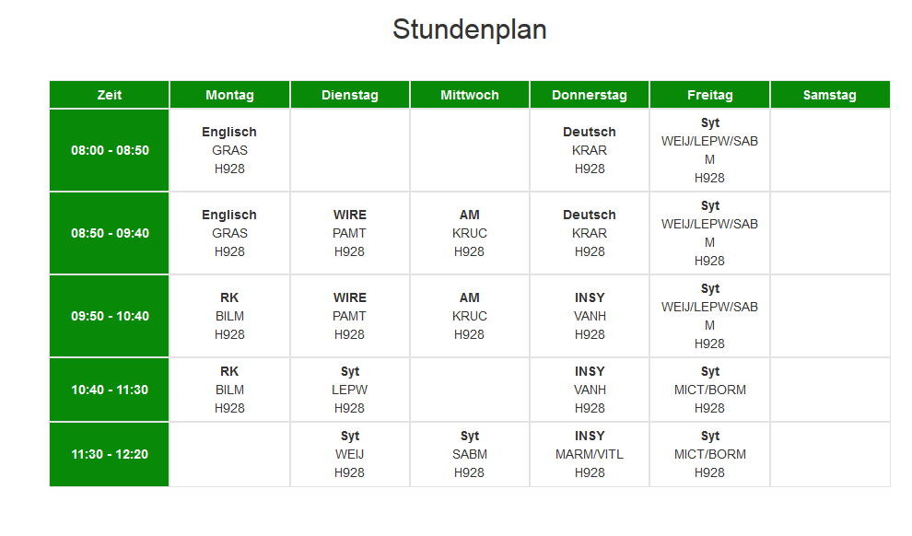

Kurzbericht
Evaluation Sprint
Sprint 1

Slide 7

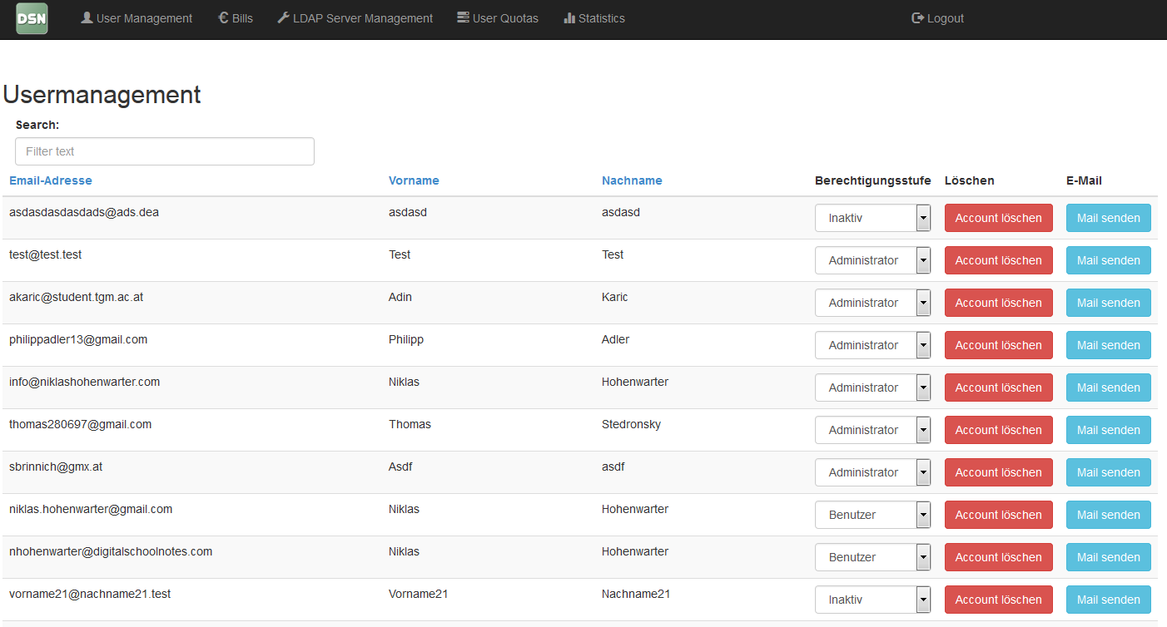
Kurzbericht
Evaluation Sprint
Sprint 1

Slide 8
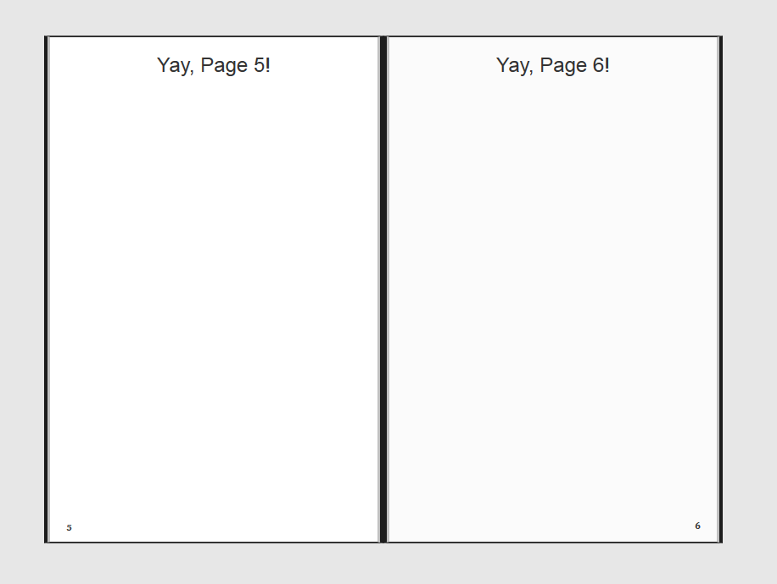
Kurzbericht
Evaluation Sprint
Sprint 1

Slide 9
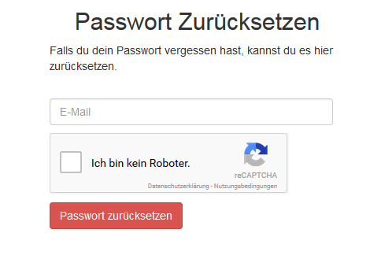
Kurzbericht
Evaluation Sprint
Sprint 1

Slide 10
Projektstatus
VIDEO

Slide 11
Projektstatus

Slide 12
Projektstatus

Slide 13
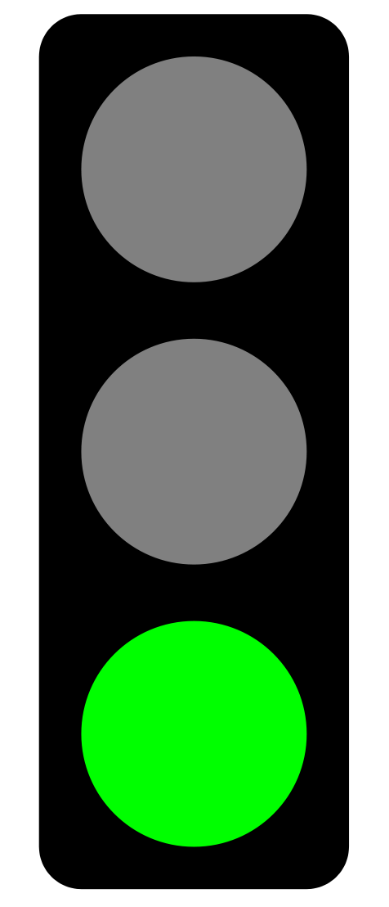
Danke für Ihre
Aufmerksamkeit!

Slide 14
Burndownchart – Evaluation Sprint

Slide 15
Burndownchart – Sprint 01

